Slide 1
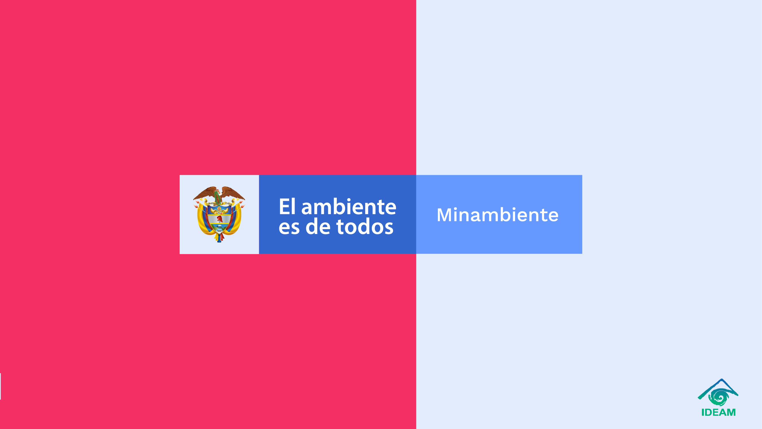

Slide 2
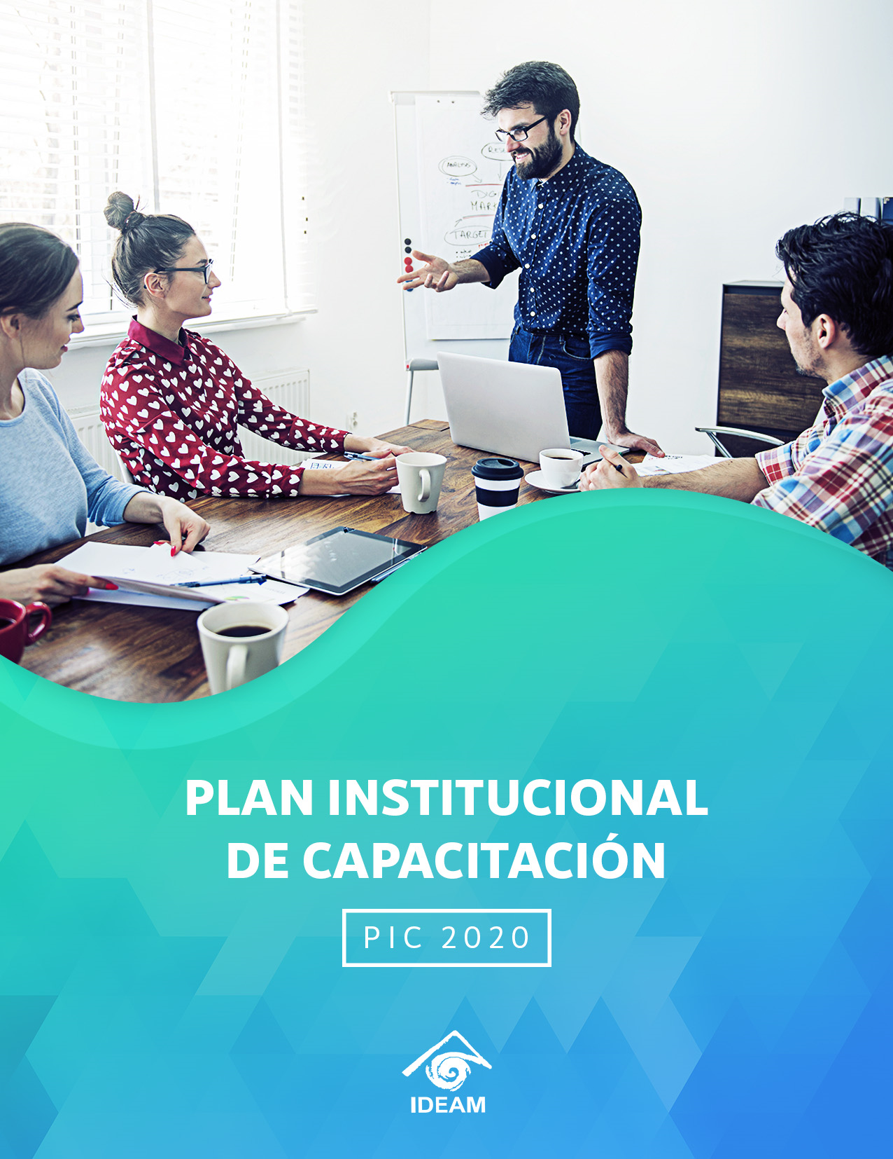

Slide 3

Plan Estratégico del Talento Humano
El Grupo de Administración y Desarrollo del Talento Humano, integra los planes institucionales para su correspondiente planeación y desarrollo, especificando que cuando se trate de planes de duración a un (1) año, serán anexos del Plan Estratégico y por lo tanto las actividades se ejecutarán en la vigencia correspondiente. se materializa en los siguientes planes:
Plan Institucional de Capacitación.
Plan de Bienestar Social e Incentivos.
Plan de incentivos
Plan Anual de Vacantes
Plan de Previsión del Recursos Humanos.
Plan del Sistema de Seguridad y Salud en el Trabajo.

Slide 4

OBJETIVO GENERAL DEL PIC
Promover el desarrollo de conocimiento para el fortalecimiento de las competencias laborales, reafirmando a la vez conductas éticas que nos permitan generar la cultura del servicio y la confianza ciudadana a través del autoaprendizaje, la profesionalización del servidor público, el mejoramiento e innovación para la retención y transferencia del conocimiento, así como para la optimización de recursos y maximización de beneficios.

Slide 5
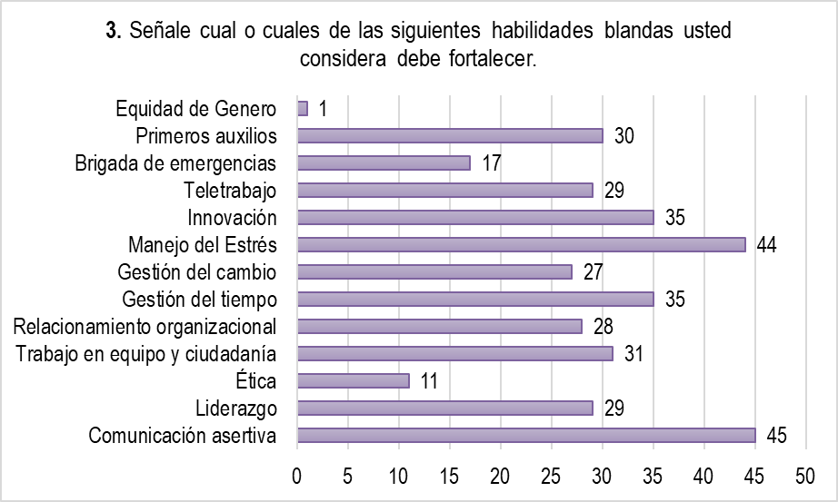
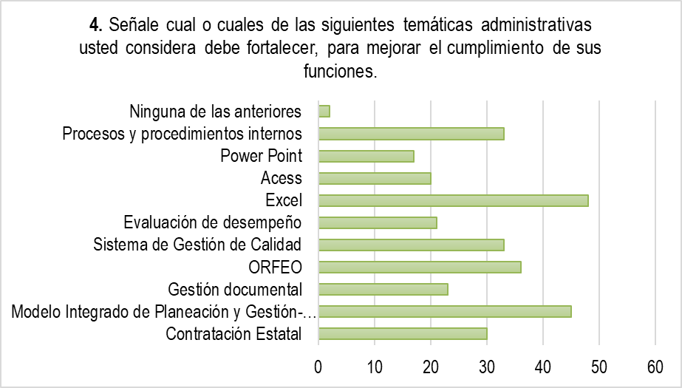
DIAGNÓSTICO - Matriz de Necesidades de Capacitación

Slide 6
Priorización propuesta para la Inversión del Rubro para PIC 2020
Actividad
Desarrollo de una (1) capacitación en Bilingüismo
Desarrollo de una (1) capacitación en Liderazgo, Trabajo en equipo, Comunicación asertiva a todos los equipos de trabajo , manejo del estrés
Desarrollo de una (1) capacitación en MIPG
Las Capacitaciones que se prioricen por el Comité de Gestión y Desempeño según las Necesidades de Capacitación y los recursos disponibles del IDEAM
TOTAL 100 millones de pesos
Sujeto a la aprobación

Slide 7
Plan de acción
Área | Eje temático | competencia | Tema | Tipo de Capacitación | Número de funcionarios | Intensidad | Programa | Recursos | Cronograma
De Apoyo | Creación de Valor Público | Saber-Hacer-Ser | Inducción | Bienvenida Presencial y Curso | Personal de planta y pasantes nuevos | 8 | Inducción-Reinducción | 0 | Todo el año
De Apoyo | Creación de Valor Público | Saber-Hacer-Ser | Reinducción | Charla Presencial | Personal de planta activo | 8 | Inducción-Reinducción | 0
Misional | Gestión de Concomimiento | Saber-Hacer | DHIME | Curso | Personal de planta activo | Por definir | Capacitación | 0 | Desde el segundo trimestre
De Apoyo | Creación de Valor Público | Saber-Hacer | Contratación Pública | Seminario-Curso | Personal de planta activo | 32 | Capacitación | 0 | Desde el segundo trimestre
De Apoyo | Creación de Valor Público | Saber-Hacer | Atención al Ciudadano | Curso | Personal de planta activo | Por definir | Capacitación | 0 | Desde el segundo trimestre
De Apoyo | Creación de Valor Público | Saber-Hacer | PINAR | Curso | Personal de planta activo | Por definir | Capacitación | 0 | Desde el segundo trimestre
Misional | Creación de Valor Público | Saber-Hacer | Curso recurrente | Curso | 110 | Por definir | Capacitación | 0 | Desde el segundo trimestre
De Apoyo | Creación de Valor Público | Saber-Hacer | Evaluación de desempeño | Curso | Personal de planta activo | Por definir | Capacitación | 0 | Desde el segundo trimestre
De Apoyo | Creación de Valor Público | Solución de Problemas | Educación financiera | Curso | Personal de planta activo | Por definir | Capacitación | 0 | Desde el segundo trimestre
De Apoyo | Creación de Valor Público | Saber-Hacer | Manejo de procesos y procedimientos | Curso | Personal de planta activo | Por definir | Capacitación | 0 | Desde el segundo trimestre

Slide 8

Plan De Bienestar Social
“EL AÑO DE LA GENTE”

Slide 9
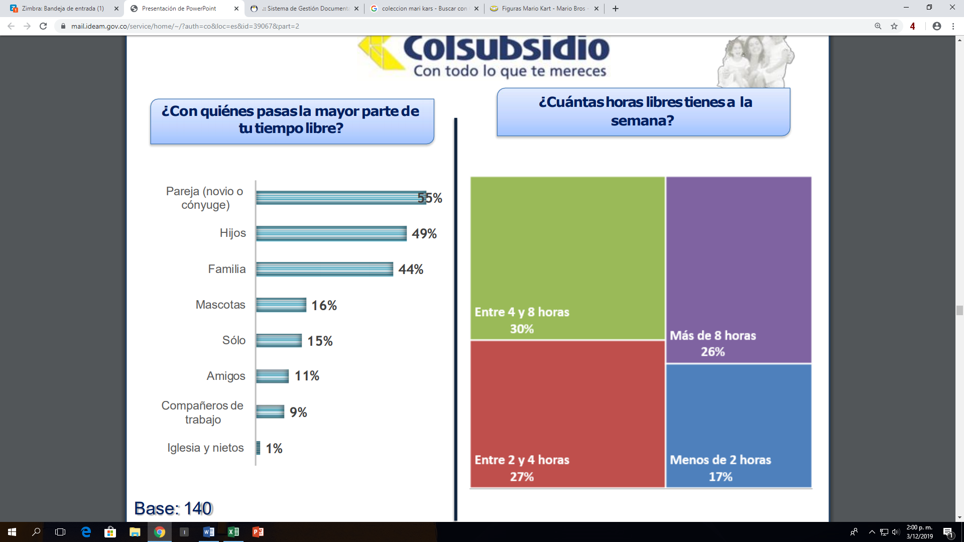
Plan de Bienestar Social - PBS
DIAGNÓSTICO Matriz necesidades de Bienestar
El PBS 2020 crea, mantiene y mejora las condiciones que favorezcan el desarrollo integral del empleado, el mejoramiento de su nivel de vida y el de su familia, buscando así aumento de satisfacción laboral, reduciendo el ausentismo y la falta de motivación de los funcionarios.
La encuesta fue diligenciada por 350 funcionarios y los resultados más relevantes para el Plan de Bienestar 2020 son:

Slide 10
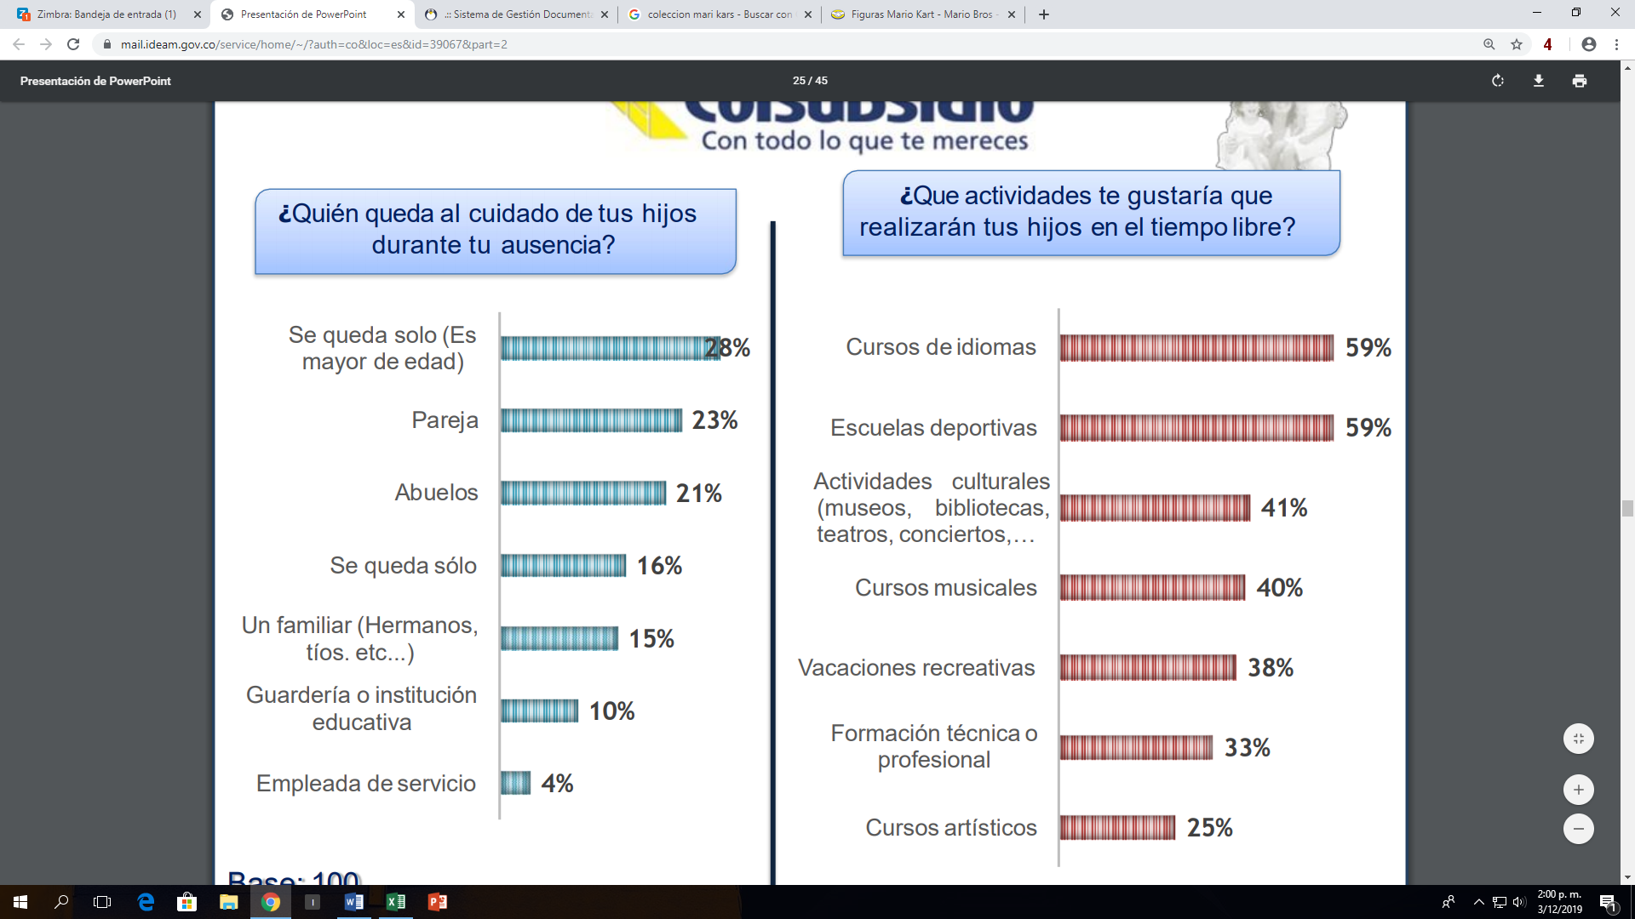
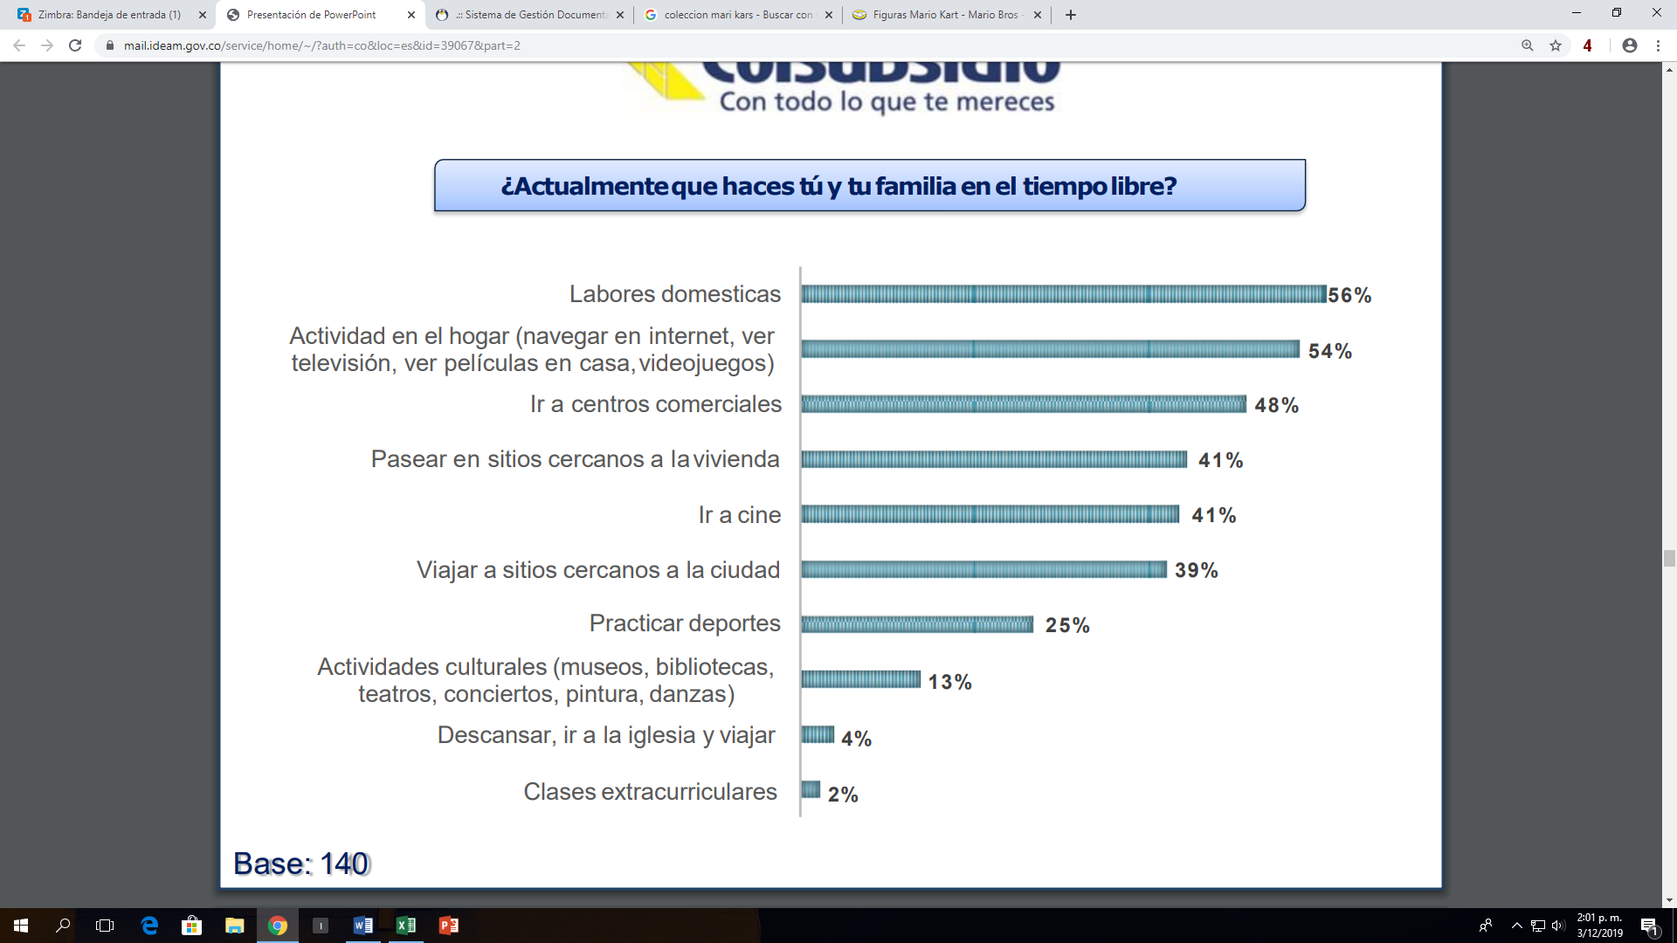
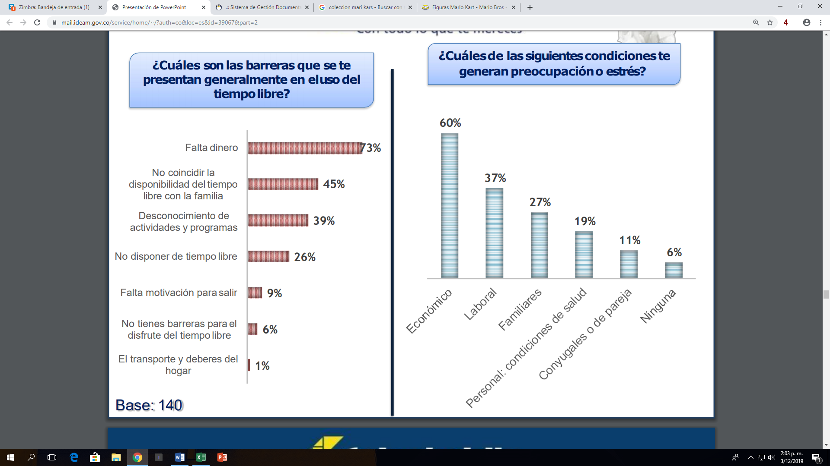
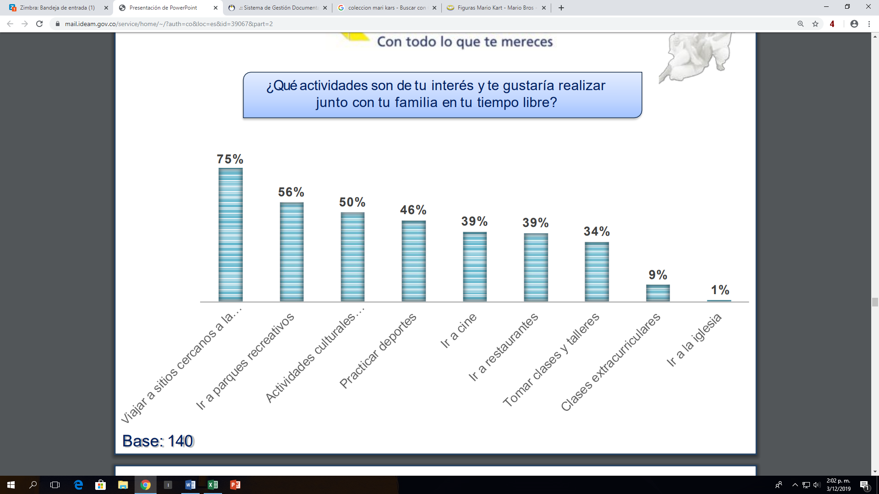

Slide 11
Presupuesto
Plan | Actividades | Presupuesto
Plan de Bienestar Social PBS | Servicio de Ruta Circular sede central. | $ 500.000.000
 | Capacitación para pre pensionados.
 | Bonos para cumplir con el sistema de incentivos de los mejores funcionarios, trabajo en equipos e idea innovadora.
 | Vacaciones recreativas para hijos de funcionarios.
 | Actividades recreativas de integración a nivel nacional (Olimpiadas regionales). Incluidos uniformes.
 | Bonos para ejecución de actividades lúdicas para funcionarios y sus familias.
 | Actividad recreativa para el Grupo de Meteorología Aeronáutica
 | Actividades de integración a nivel nacional.
 | Dotación.
 | SUBTOTAL
Notes:
Creo que se debería mostrar la contratación del psicólogo

Slide 12
N° | EVENTOS Y ACTIVIDADES | PRIMER TRIMESTRE | SEGUNDO TRIMESTRE | TERCER TRIMESTR | CUARTO TRIMESTRE
1 | Actividad de integración Familiar: Bogotá, Áreas Operativas y Aeropuertos o día libre por Ley 1857 de 2017 (Artículo 7). Previa inscripción del funcionario y su grupo familiar.
2 | Día de Integración Familiar – IDEAM o día libre para funcionarios por Ley 1857 de 2017 (Artículo 7).
3 | Actividad recreativa - Aeropuertos
4 | Vacaciones recreativas (Bogotá) o bonos recreativos (Áreas Operativas y Aeropuertos) - hijos de funcionarios de 5 a 12 años de edad
5 | Conmemoración de fechas especiales (día de la mujer, día del hombre, día de la secretaria, día del servidor público, día del trabajo, amor y amistad, celebración del mes de los niños - octubre)
6 | Celebración bimestral de cumpleaños de los colaboradores IDEAM
7 | Otorgamiento de un día en el mes del cumpleaños de cada funcionario
8 | Incentivo uso de la bicicleta
9 | Otorgamiento de un día compensatorio a los funcionarios padres y madres de hijos menores de edad (semana de receso escolar en el mes de octubre)
10 | Otorgamiento de tres días compensatorios a los funcionarios que contraigan matrimonio.
11 | Otorgamiento de un día compensatorio por nacimiento de nietos a los funcionarios.
12 | Bonos para incentivar el desarrollo de actividades recreativas y culturales. los logros laborales de los funcionarios
13 | Novenas navideñas
14 | Ruta Circular sede central
15 | Actividades artísticas y culturales en Bogotá, Áreas Operativas y Aeropuertos.
16 | Ferias de vivienda
17 | Actividades de prevención y cuidado de la salud física, mental y emocional
18 | Feria de emprendimientos
19 | Actividad recreativas de integración de Bogotá, Áreas Operativas y Aeropuertos (Olimpiadas)
20 | Evento de reconocimiento de logros laborales y entrega de incentivos de excelencia individual, trabajo en equipo e idea innovadora
21 | Implementaciones iniciales de TELETRABAJO
22 | Conmemoración Aniversario IDEAM
23 | Capacitaciones en temas pensionales (pre – pensionados)
24 | Premios Mateo Climático a la Participación Ciudadana
25 | Actividades de Implementación del Código de Integridad
Notes:
Modificar la actividad 11 de acuerdo a lo hablado el día de ayer.

Slide 13
Plan de Bienestar Social - PBS
Áreas operativas
Aeropuertos
Sede de la 42
El Plan de bienestar, contará con el apoyo de una Psicóloga adicional, con el propósito de brindar mayor soporte a nuestros funcionarios

Slide 14

PLAN INSTITUCIONAL DE ESTIMULOS E INCENTIVOS 2020

Slide 15
PLAN INSTITUCIONAL DE ESTIMULOS E INCENTIVOS 2020
El presupuesto establecido para la ejecución del presente plan es el siguiente:
CONCEPTO | VALOR
Incentivos de los mejores funcionarios, trabajo en equipo e idea innovadora | $ 14.000.000
Auxilios educativos contemplados en la Resolución 1108 de 27 de septiembre de 2019. | $80.000.000
Total | $ 94.000.000

Slide 16

Plan de Trabajo Anual en Seguridad y Salud en el Trabajo

Slide 17
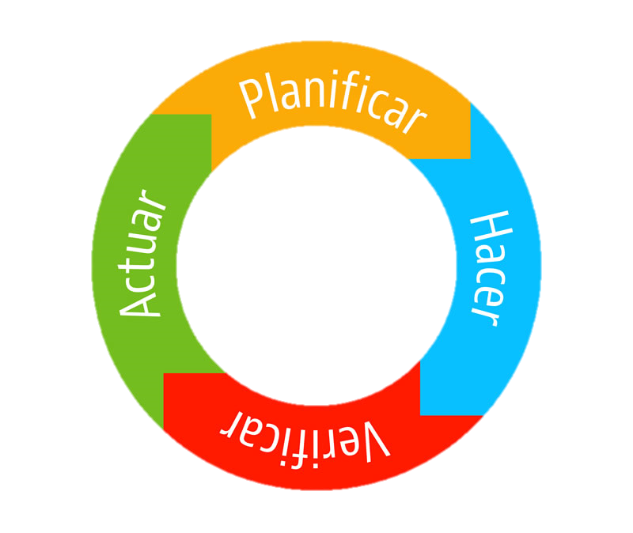
Objetivo
Describir las actividades que permitan al IDEAM enfocarse en los riegos críticos identificados y establecer estrategias que permitan proteger la seguridad y salud de los funcionarios y contratistas, cumpliendo con la normativa nacional vigente aplicable en materia de riesgos laborales definiendo el Plan Anual de Seguridad y Salud en el Trabajo.
PHVA

Slide 18
Presupuesto
PLAN | ACTIVIDAD | PRESUPUESTO
SEGURIDAD Y SALUD EN EL TRABAJO | Ejecutar actividades de los programas de riesgo | 514.352.285
 | Entrega de Elementos de Protección Personal
 | Practica de exámenes médicos
 | Ejecución del Plan de Emergencias.
 | Capacitaciones del SSGT.
 | Puestos de trabajo según normas SSGT
 | Total

Slide 19
Plan de trabajo anual en Seguridad y Salud en el Trabajo 2020
ACTIVIDADES | POBLACIÓN OBJETO | Requiere Recurso | TOTAL RECURSOS (PESOS COLOMBIANOS)
1) Componente legal / actividades prioritarias | Aplica a todo el IDEAM |  | $ 514.352.285
2) Planificación del sistema de gestión de SST. | Aplica a todo el IDEAM
Actividades específicas por programas de gestión de la salud - EXAMENES MÉDICOS | Funcionarios | SI
Actividades de Promoción de la Salud - Intervención a los programas de vigilancia epidemiológica | Funcionarios | SI
Programa Deportistas | Aplica a todo el IDEAM
Gestión de la seguridad en el trabajo -ST- | Funcionarios | SI
Gestión de lo Elementos de Protección Personal -EPP- | Aplica a todo el IDEAM
Preparación y Respuesta Ante Emergencias -Plan de Emergencias- | Funcionarios | SI
Identificación de Peligros, Evaluación y Valoración de Riesgos -IPEVR- | Funcionarios | SI
Trabajo en Alturas | Funcionarios | SI
Seguridad vial | Aplica a todo el IDEAM
Gestión del riesgo psicosocial | Aplica a todo el IDEAM
Videoconferencias socialización y seguimiento al desempeño del SGSST en centros de trabajo | Aplica a todo el IDEAM
TOTAL

Slide 20
Plan de Provisión de Vacantes

Slide 21
Alcance
Determinar el horizonte del Plan Estratégico del Instituto de Hidrología, Meteorología y Estudios Ambientales –IDEAM-, con el fin de establecer la disponibilidad de personal en capacidad de desempeñar exitosamente los empleos de la entidad.

Slide 22
Distribución de la Planta de Personal del IDEAM 2020
NIVEL | DEPENDENCIA | TOTAL
DIRECTIVO | DIRECCIÓN GENERAL | 1
 | OFICINA DE CONTROL INTERNO | 1
 | OFICINA DE INFORMÁTICA | 1
 | OFICINA DEL SERVICIO DE PRONÓSTICOS Y ALERTAS | 1
 | SECRETARIA GENERAL | 1
 | SUBDIRECCIÓN DE ECOSISTEMAS E INFORMACIÓN AMBIENTAL | 1
 | SUBDIRECCIÓN DE ESTUDIOS AMBIENTALES | 1
 | SUBDIRECCIÓN DE HIDROLOGÍA | 1
 | SUBDIRECCIÓN DE METEOROLOGÍA | 1
TOTAL NIVEL DIRECTIVO |  | 9
ASESOR | ASESORES DE LA DIRECCIÓN GENERAL | 5
 | OFICINA ASESORA DE PLANEACIÓN | 1
 | OFICINA ASESORA JURÍDICA | 1
 | SUBDIRECCION DE METEREOLOGÍA | 1
TOTAL NIVEL ASESOR |  | 8
PROFESIONAL | DIRECCIÓN GENERAL | 1
 | OFICINA ASESORA DE PLANEACIÓN | 2
 | OFICINA DE CONTROL INTERNO | 2
 | OFICINA DE INFORMÁTICA | 9
 | OFICINA DEL SERVICIO DE PRONÓSTICOS Y ALERTAS | 6
 | SECRETARIA GENERAL | 27
 | SUBDIRECCIÓN DE ECOSISTEMAS E INFORMACIÓN AMBIENTAL | 16
 | SUBDIRECCIÓN DE ESTUDIOS AMBIENTALES | 17
 | SUBDIRECCIÓN DE HIDROLOGÍA | 56
 | SUBDIRECCIÓN DE METEOROLOGÍA | 12
TOTAL NIVEL PROFESIONAL |  | 148
TÉCNICO | OFICINA ASESORA JURÍDICA | 1
 | OFICINA DE INFORMÁTICA | 7
 | OFICINA DEL SERVICIO DE PRONÓSTICOS Y ALERTAS | 1
 | SECRETARIA GENERAL | 16
 | SUBDIRECCIÓN DE HIDROLOGÍA | 88
 | SUBDIRECCIÓN DE METEOROLOGÍA | 121
TOTAL NIVEL TÉCNICO |  | 234
ASISTENCIAL | DIRECCIÓN GENERAL | 2
 | OFICINA DE CONTROL INTERNO | 1
 | OFICINA DE INFORMÁTICA | 1
 | OFICINA DEL SERVICIO DE PRONÓSTICOS Y ALERTAS | 1
 | SECRETARIA GENERAL | 26
 | SUBDIRECCIÓN DE ECOSISTEMAS E INFORMACIÓN AMBIENTAL | 2
 | SUBDIRECCIÓN DE ESTUDIOS AMBIENTALES | 4
 | SUBDIRECCIÓN DE HIDROLOGÍA | 30
 | SUBDIRECCIÓN DE METEOROLOGÍA | 4
TOTAL NIVEL ASISTENCIAL |  | 71
TOTAL PLANTA GENERAL |  | 470

Slide 23
Programación presupuestal
Los costos de personal con relación a la planta completa del Instituto, incluidas las contribuciones, para el año 2020 ascienden a $26.457.300.000, teniendo en cuenta todos los emolumentos a cancelar por efectos de salarios, prestaciones y primas extraordinarias legalmente establecidas, para 470 funcionarios, conforme a la Resolución No. 001 de enero 02 de 2020.
CONCEPTO | VALOR
Planta de Personal | $26.457.300.000,00
Concurso CNSC | $500.000.000,00
Total | $26.957.300.000,00

Slide 24

Plan Anual de Vacantes

Slide 25
Objetivo general
Diseñar estrategias de planeación en los procesos de selección del personal y el desarrollo de técnicas, que favorezcan la racionalidad de los recursos económicos al momento de darse la provisión de las vacantes.

Slide 26
Vacantes a diciembre 31 de 2019
CÓDIGO SIGEP | ENTIDAD | NIT | No. ACTO ADMINISTRATIVO - MANUAL DE FUNCIONES | FECHA ÚLTIMA ACTUALIZACIÓN DEL MANUAL DE FUNCIONES | PLANTA POR NORMA | TOTAL VACANTES DEFINITIVAS EN EMPLEOS DE CARRERA NIVEL ASISTENCIAL |  |  | TOTAL VACANTES DEFINITIVAS EN EMPLEOS DE CARRERA NIVEL TÉCNICO |  |  | TOTAL VACANTES DEFINITIVAS EN EMPLEOS DE CARRERA NIVEL PROFESIONAL |  |  | TOTAL VACANTES DEFINITIVAS EN EMPLEOS DE CARRERA NIVEL ASESOR |  |  | TOTAL VACANTES A 31 DIC 2019
 |  |  |  |  |  | PROVISIONAL | ENCARGO | SIN PROVEER | PROVISIONAL | ENCARGO | SIN PROVEER | PROVISIONAL | ENCARGO | SIN PROVEER | PROVISIONAL | ENCARGO | SIN PROVEER
5295 | INSTITUTO DE HIDROLOGÍA, METEOROLOGÍA Y ESTUDIOS AMBIENTALES | 830000602-5 | 0624 de 2019 | 26/06/2019 | 470 | 17 | 7 | 0 | 20 | 28 | 0 | 11 | 26 | 0 | 0 | 0 | 0 | 117

Slide 27
Gracias.

